Slide 1
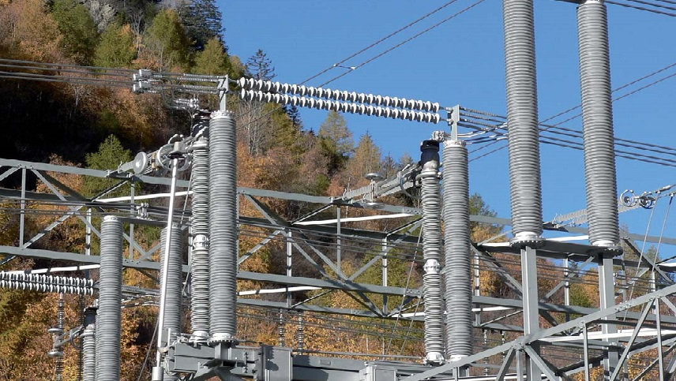
Izolatori
Visokonaponska razvodna postrojenja – E3a

Slide 2
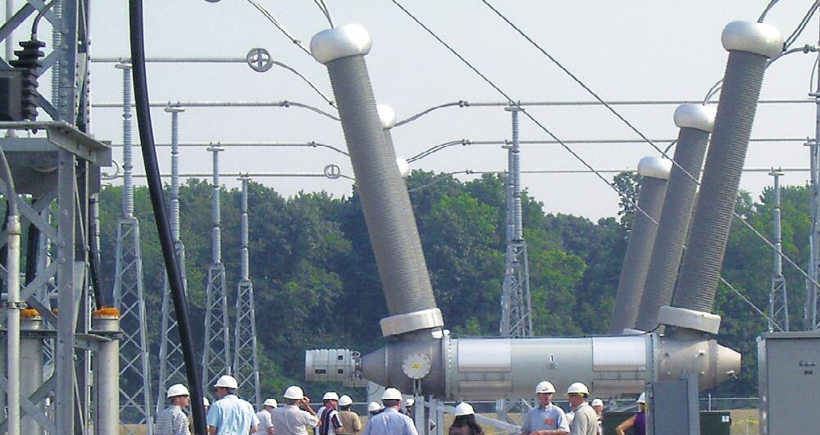
Izolatori
Izolatori u razvodnim postrojenjima služe da bi djelove pod naponom izolovali od okolnih uzemljenih djelova.
Istovremeno služe i kao nosači golih provodnika.
Najvažnije osobine izolatora su:
• izolaciona moć (određena električnim naprezanjima)
• mehanička čvrstoća (određena mehaničkim naprezanjima).
Izrađuju se od materijala koji imaju dobra izolaciona i mehanička svojstva (mogu da izdrže električna i mehanička naprezanja), kao što su: porculan, keramika, vještačke smole, specijalne vrste stakla i sl.

Slide 3

Izolatori se dijele na:
Potporne
Provodne
Viseće (lančaste) izolatore

Slide 4
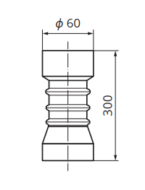
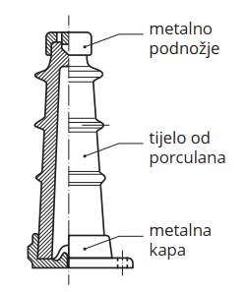
Potporni izolatori
Služe kao izolacija od podnožja i kao potpora koja nosi sabirnice ili gole provodnike.
Oni izoluju provodnike od uzemljenih djelova i preuzimaju na sebe sve sile koje djeluju na sabirnice, pa se biraju na osnovu tih sila i na osnovu naznačenog napona sabirnica.
Koriste se kao sastavni/konstruktivni djelovi raznih aparata niskog i visokog napona.
Osnovne karakteristike potpornog izolatora su naznačeni napon i minimalna prelomna sila. Naznačeni napon izolatora bira se prema naznačenom naponu postrojenja/sabirnica.

Slide 5
Potporni izolatori - izbor
Minimalna prelomna sila određuje se na osnovu dinamičke sile koja djeluje na izolator kod kratkih spojeva.
Ukupna sila koja djeluje na izolator može se izračunati:
F = F1 ∙ l
gdje je:
F1 – sila koja djeluje na izolator po jedinici dužine izolatora
l – rastojanje između dva susjedna izolatora iste faze.

Slide 6
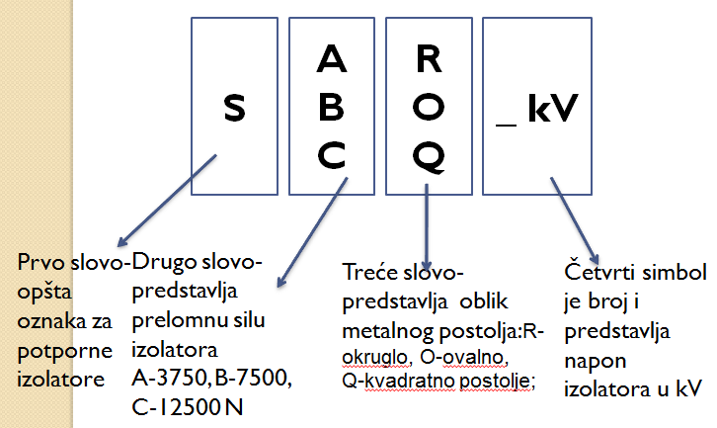
Oznake potpornih izolatora

Slide 7
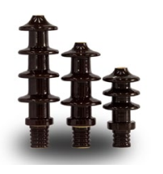
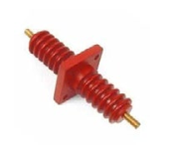
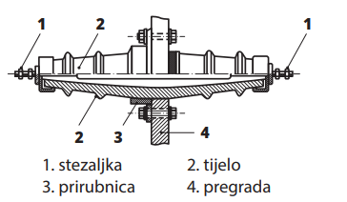
Provodni izolatori
Provodni izolatori služe za nošenje i izolaciju golih provodnika kod prolaza iz spoljašnjeg prostora u postrojenje, kod prolaza iz jedne u drugu prostoriju, kod prolaza kroz poklopac transformatorskog suda i sl.
Oni izoluju neizolovane provodnike od zida/poda ili metalnih djelova u postrojenjima.

Slide 8
Provodni izolatori - karakteristike
Osnovne karakteristike provodnih izolatora (prema kojima se dimenzionišu) su:
  naznačeni napon,
  minimalna prelomna sila i
  naznačena struja.
Naznačeni napon i minimalna prelomna sila određuju se isto kao i kod potpornih izolatora.
Naznačena struja određuje se na osnovu maksimalne trajne struje koja će da teče kroz provodnik u izolatoru i kontroliše se prema zagrijavanju zbog prolaska struje kratkog spoja.
Naznačene struje provodnih izolatora i granične struje koje izolator može termički da izdrži, najčešće se daju u tabelama.

Slide 9
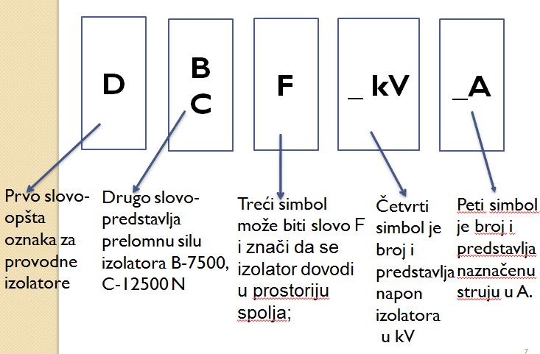
Oznake provodnih izolatora

Slide 10
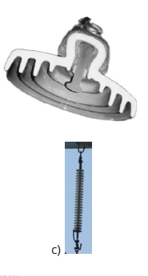
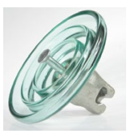
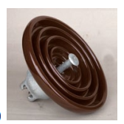
Viseći (lančasti) izolatori
Služe za izolaciju i vješanje golih provodnika u razvodnim postrojenjima na otvorenom prostoru.
Sastoje se od niza izolatorskih članaka u obliku kape, međusobno spojenih.
Mogu da budu: kapasti (oznaka K ili S), masivni ili puni (oznaka M ili VK) i štapni (oznaka L).

Slide 11
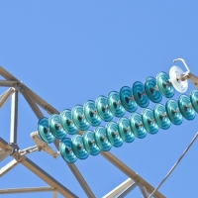
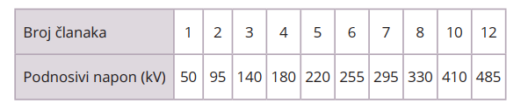
Izbor lančastih izolatora
Biraju se prema naznačenom naponu mreže i prema mehaničkom opterećenju izolatorskog lanca.
Broj članaka u lancu određuje napon mreže i način uzemljenja nulte tačke sistema.
Izolatori su izloženi djelovanju pogonskog napona pri nepovoljnim uslovima (kiša, prašina i sl.) i udarnim atmosferskim prenaponima. Zato je propisima određena visina napona, frekvencije 50 Hz koju izolator mora da izdrži jedan minut, kao i udarni napon koji izolator treba da izdrži bez proboja.

